Slide 1
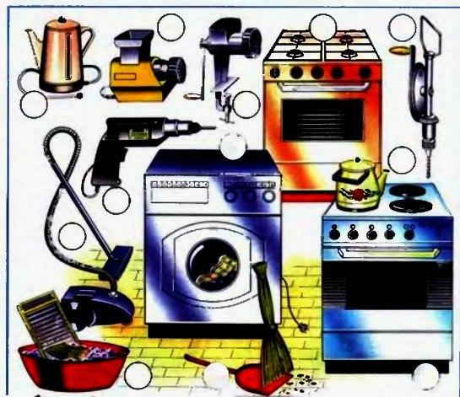
Занятие «Опасные предметы». Средняя разновозрастная группа «Почемучки».
МБДОУ детский сад «Малышок»
Воспитатели: Доронина Л.В.
Шубина Н.В.

Slide 2
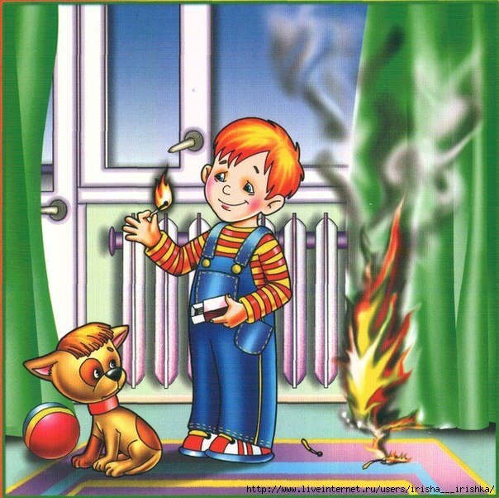
1. Опасная ситуация -пожар

Slide 3
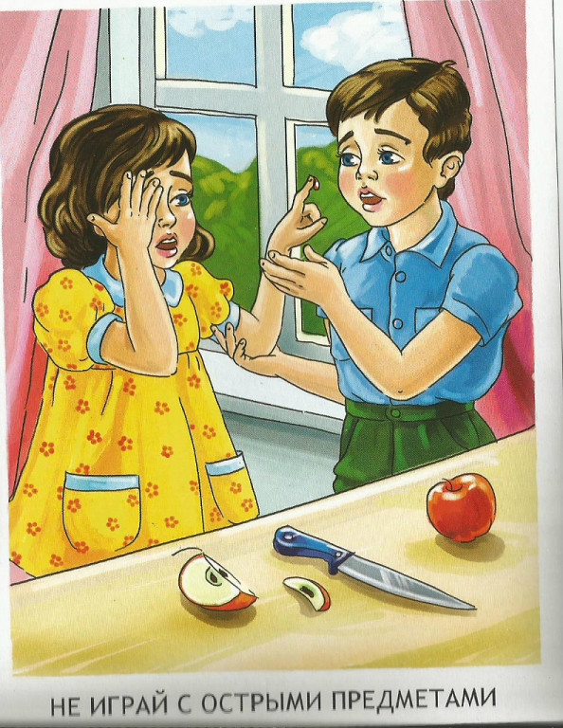
2. Опасная ситуация - травма

Slide 4
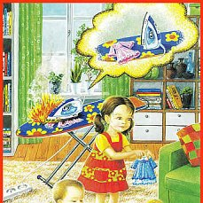
3. Опасная ситуация

Slide 5
Запомним правила!!!
С острыми, режущими, колющими предметами нужно быть осторожными! Их обязательно нужно класть на свои места! Порядок в доме не только для красоты, но и для безопасности.
Не включайте электрические приборы, они могут ударить током или стать причиной пожара. Не трогайте оголенные провода!

Slide 6
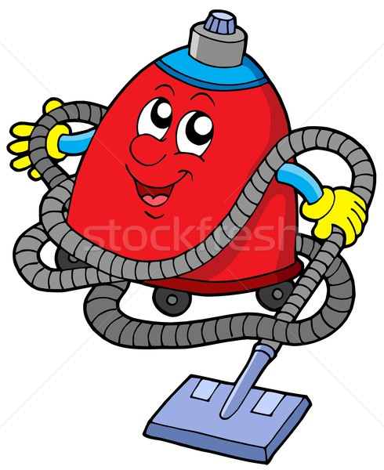
Физкультминутка «Пылесос»
Пылесос, пылесос,
ты куда суешь свой нос
Я жужжу, я жужжу
Я порядок навожу

Slide 7
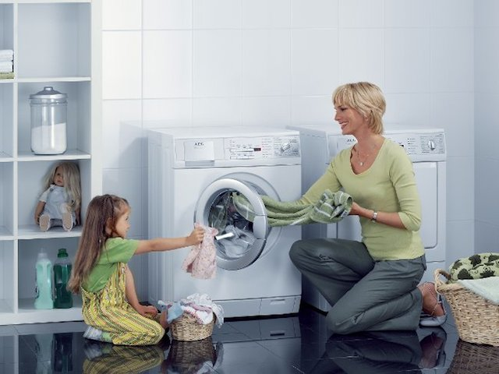
Игра «Закончи предложение»
С утра у нас в семье кипит работа.
Мама стирает бельё в ….стиральной машине.

Slide 8
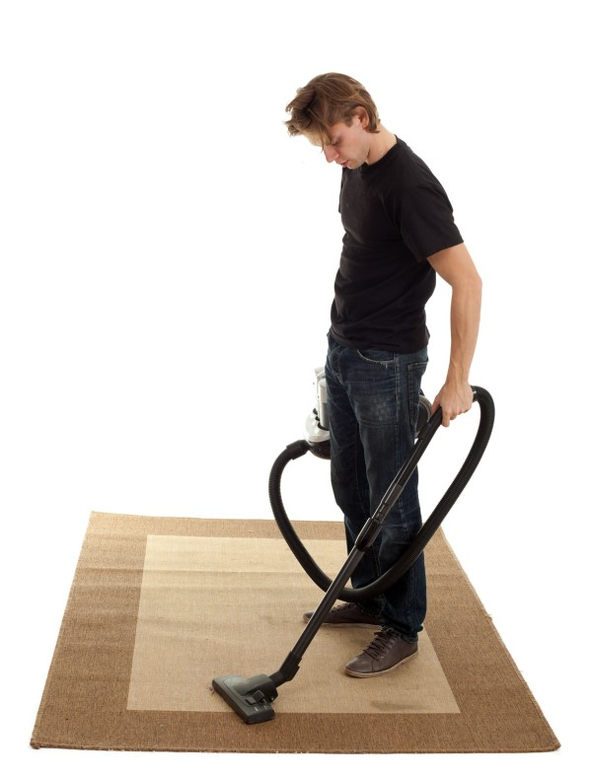
Папа пыле- сосит ковер …
пылесосом.

Slide 9
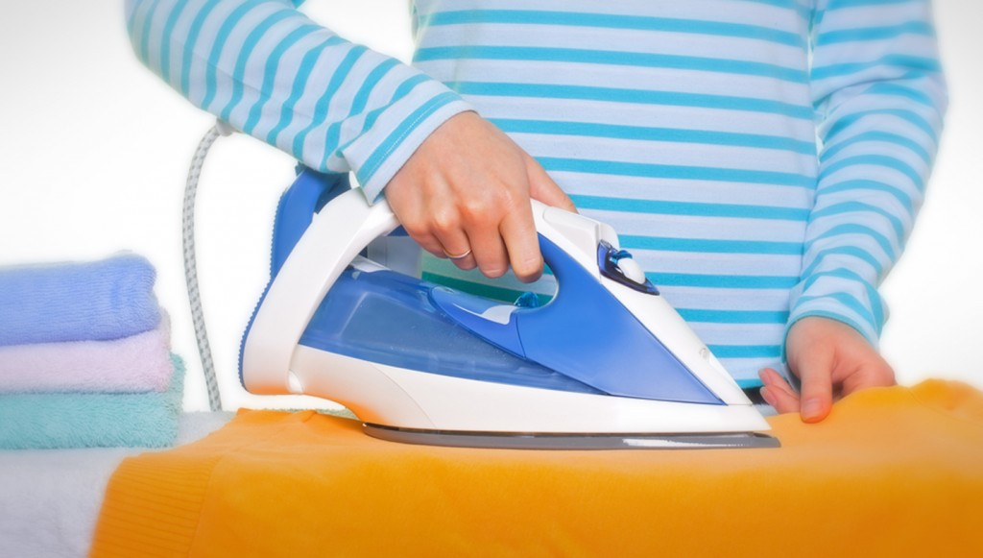
Дочь гладит одежду…
утюгом.

Slide 10
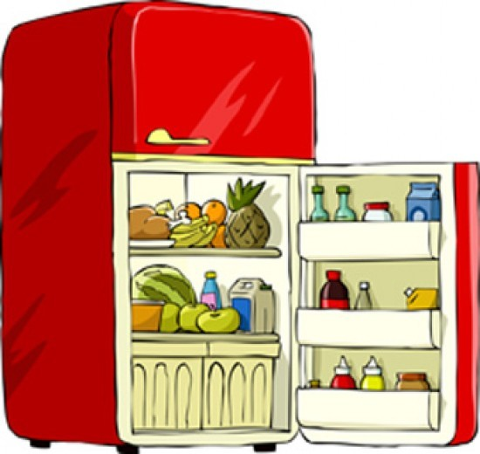
Дедушка достает продукты из …..
холодильника.

Slide 11
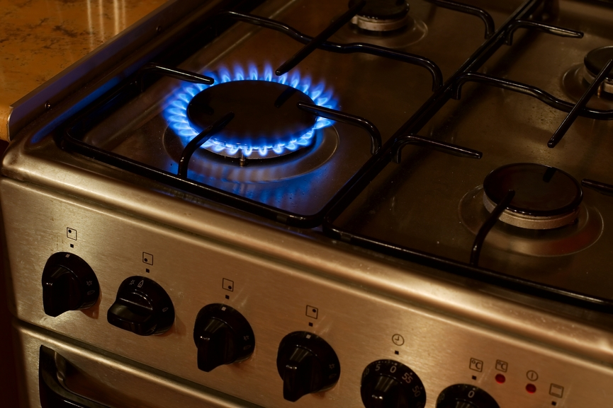
Готовят обед на …
плите.

Slide 12
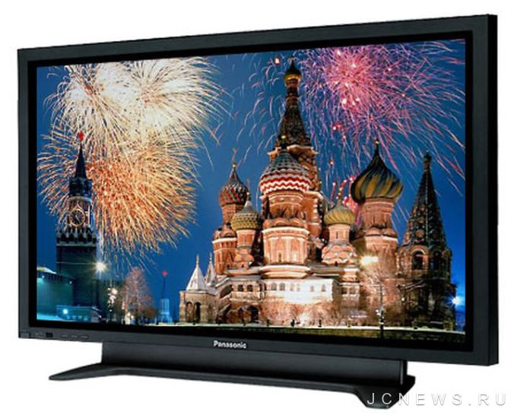
Все дела сделаны.
Можно отдохнуть и посмотреть…
телевизор.

Slide 13
